Slide 1
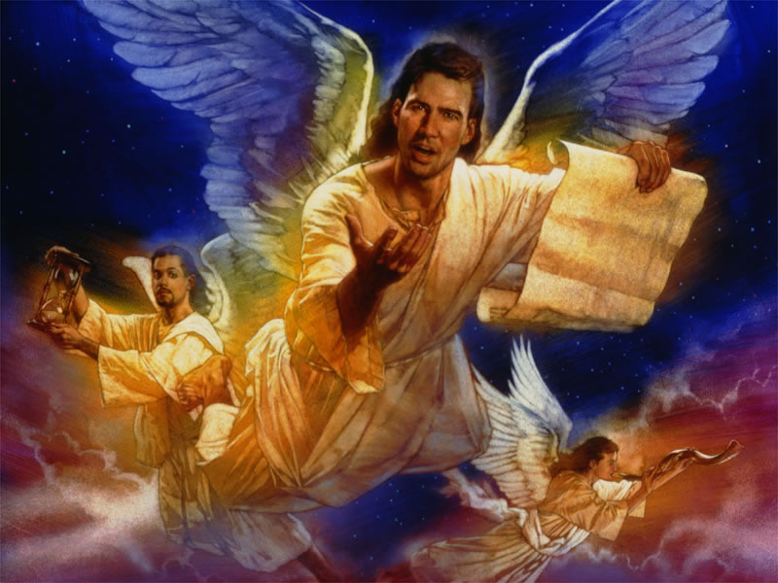
¿Qué es el mensaje del Tercer Ángel?
¿Qué es lo que debemos predicar?

Slide 2
El mensaje del tercer ángel.
9 Y el tercer ángel los siguió, diciendo a gran voz: Si alguno adora a la bestia y a su imagen, y recibe la marca en su frente o en su mano,
10 él también beberá del vino de la ira de Dios, que ha sido vaciado puro en el cáliz de su ira; y será atormentado con fuego y azufre delante de los santos ángeles y del Cordero;
11 y el humo de su tormento sube por los siglos de los siglos. Y no tienen reposo de día ni de noche los que adoran a la bestia y a su imagen, ni nadie que reciba la marca de su nombre.
12 Aquí está la paciencia de los santos, los que guardan los mandamientos de Dios y la fe de Jesús. Apocalipsis 14.

Slide 3

El Tercer Ángel y su Mensaje.
El tercer ángel…………………………………….
La bestia……………………………………….…..
La imagen de la bestia.……………………….…
La marca de la bestia…………………...…….…
En la frente o en la mano……………………….
La ira de Dios……………………………………..
Atormentado con fuego y azufre……………...
Por los siglos de los siglos………………….…
No tienen reposo de día ni de noche……...….
La paciencia de los santos………………..……
Los mandamientos de Dios y la fe de Jesús..

Slide 4
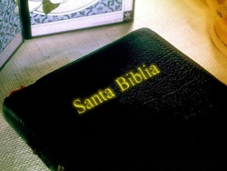
1. El ángel:
Este ángel no es literal, al igual que el primero y el segundo, representa a los siervos de Dios que predican la verdad presente en el tiempo del fin.
2. La bestia:
Es el papado, la primera bestia de Apocalipsis 13, el cuerno pequeño de Daniel 7, es el poder que persiguió al pueblo de Dios por 1260 años.
3. La imagen de la bestia:
La primera bestia usaba el poder civil para imponer sus creencias, restringía la libertad y perseguía a quien pensaba diferente. La segunda bestia, imitando a la primera, usará el poder del estado para imponer el domingo por ley civil.
El resultado será la pérdida de la libertad religiosa y la persecución de las minorías disidentes. De esta manera el protestantismo apóstata de los Estados Unidos hará una imagen de la bestia. Y los demás países seguirán su ejemplo. Apocalipsis 13:14,15.

Slide 5
4. La marca de la bestia:
La bestia cambió la ley de Dios (Daniel 7:25) e impuso el domingo como día de reposo. En el tiempo del fin, el sábado es la señal visible de Dios en sus hijos (Apocalipsis 7:3), así como el domingo es la marca de la bestia (Apoc. 13:16).
"El domingo es la marca de nuestra autoridad... La iglesia está por encima de la Biblia, y esa transferencia de la observancia del sábado es prueba de ello". The Catholic Record, London, Ontario, 1 setiembre 1923.

Slide 6
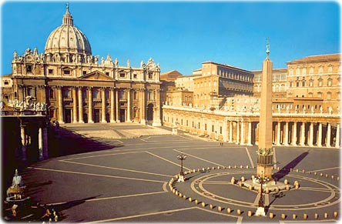
La marca de la bestia.
"El domingo es una institución Católica
y la demanda para su observancia sólo puede defenderse basándose en principios Católicos... Desde el principio hasta el final de las Escrituras, no existe un solo texto que autorice la transferencia de la adoración semanal pública del último día de la semana [sábado] al primero [domingo]".
Catholic Press, Sydney, Australia, agosto 1990.
“La Iglesia cambió la observancia del Sábado
al domingo por el derecho divino y la autoridad infalible concedida a ella por su fundador, Jesucristo. El protestante, proponiendo la Biblia como su única guía de fe, no tiene ninguna razón para observar el domingo. En esta cuestión, los Adventistas del Séptimo Día son los únicos protestantes coherentes”. Boletín Católico Universal, pág. 4, de 14 de Agosto de 1942.

Slide 7
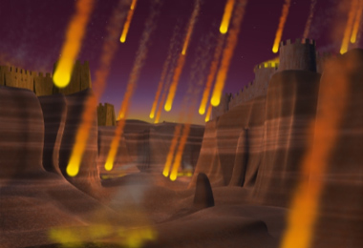
5. En la frente o en la mano:
En la frente, es decir por convicción personal, y en la mano, es decir por conveniencia. Unos seguirán a la bestia por su propia voluntad, otros por temor a la persecución y a la muerte.
6. La ira de Dios:
Es la justa indignación de Dios contra el pecado.
Su obra extraña (Isaías 28:21), Dios es amor, pero también es fuego consumidor, y de ningún modo tendrá por inocente al culpable. Números. 14:18.
7. Atormentado con fuego y azufre:
Estos mismos elementos estuvieron presentes en el castigo de Sodoma y Gomorra (Génesis 19:24). Esta destrucción es ejemplo del castigo final mediante fuego sobre todos los impíos. 2 Pedro 2:6.

Slide 8
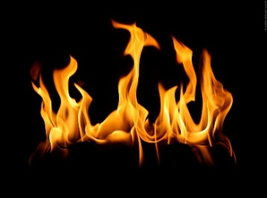
8. Por los siglos de los siglos:
Expresión que significa “para siempre” o “eternamente”, pero cuando se aplica al castigo de los impíos se usa figuradamente,
lo podemos ver Isaías 34:10.
Nótese que Sodoma y Gomorra
fueron quemadas con fuego eterno.
(Judas 7). Sin embargo ese fuego se apagó.
Lo eterno no es el proceso, sino el resultado.
9. No tienen reposo de día ni de noche:
El fuego que quema a los impíos es eterno en el resultado, mas no en la acción de quemar.
Pero el tormento será continuo, es decir, no tendrán reposo mientras dura el proceso.

Slide 9
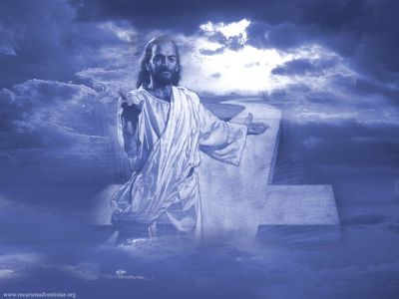
10. La paciencia de los santos:
Este es un atributo de quienes finalmente sean victoriosos sobre la bestia. Paciencia ante la persecución, el sufrimiento y la muerte.
11. Los mandamientos de Dios y la fe de Jesús: Obediencia a los mandamientos de Dios únicamente por fe. Esta es la esencia del mensaje del tercer ángel: Cristo nuestra justicia.
No al fanatismo y legalismo de la orilla derecha y no al formalismo y la gracia barata de la orilla izquierda.
La Cruz de Cristo es el centro del Evangelio sin la cual el mensaje del tercer ángel no tendría valor.
1 Corintios 1:17,18, Gálatas 6:12,14.

Slide 10
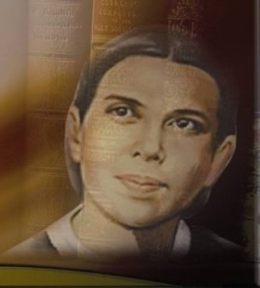
El testimonio White.
“Varios me han escrito preguntándome si el mensaje de la justificación por la fe
es el mensaje del tercer ángel, y he contestado:
Es el mensaje del tercer ángel en verdad”. 1MS 437.

Slide 11
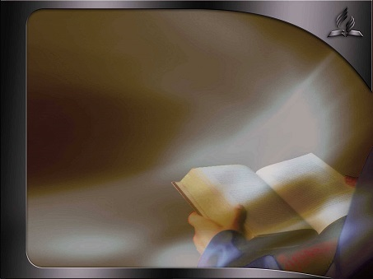
Al proclamar el mensaje del tercer ángel, estos son algunos de los temas que debemos compartir con la gente:
El amor de Dios.
Daniel 7: El cuerno pequeño.
Apocalipsis 13: Las dos bestias.
La imagen y la marca de la bestia.
El sábado y el domingo.
La no inmortalidad del alma.
El infierno, el fuego eterno.
El castigo de los impíos.
La recompensa de los justos.
La justificación por la fe.
Los mandamientos de Dios y la fe de Jesús.
La Segunda Venida.

Slide 12

El testimonio White.
“Este mensaje (Apocalipsis 14:9-12) abarca los dos mensajes precedentes; se lo presenta como si fuera pronunciado a gran voz, es decir, con el poder del Espíritu Santo”. EUD 205.
Si el mensaje del tercer ángel abarca el mensaje del primer ángel (Apocalipsis 14:6,7), significa que también debemos presentar:
El mensaje de la Cruz.
El sábado.
El juicio: Daniel 7.
Los 2.300 días: Daniel 8,10,12; Apoc.10.
El santuario: Levítico 16; Hebreos 8, 9.

Slide 13
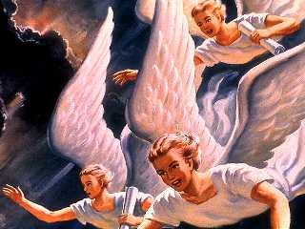
¿Qué dice el mensaje del segundo ángel?
“Otro ángel le siguió, diciendo: Ha caído, ha caído Babilonia, la gran ciudad, porque ha hecho beber a todas las naciones del vino del furor de su fornicación”. Apocalipsis 14:8.
De los tres mensajes de Apocalipsis 14,
el segundo es el único que no se predica
“a gran voz”, tal vez será porque su proclamación más plena está reservada para el “otro ángel” de Apocalipsis 18, que predica “con voz potente” el mismo mensaje, en el tiempo cuando la caída de Babilonia es inminente.

Slide 14
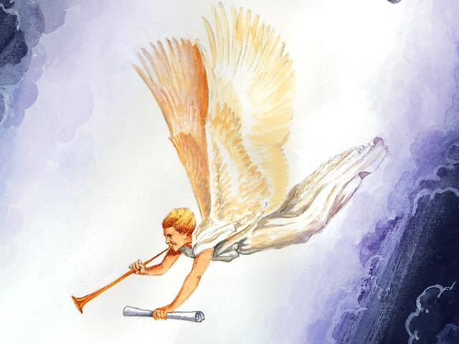
El mensaje del segundo ángel de (Apoc. 14:8),
“Se repetirá con la mención adicional de las corrupciones que han estado introduciéndose en las diversas organizaciones religiosas que constituyen a Babilonia,…”.
“…‘Salid de ella, pueblo mío’.
Estas declaraciones, unidas al mensaje del tercer ángel, constituyen la amonestación final que debe ser dada a los habitantes de la tierra”. CS 661, 662.

Slide 15
¿Qué tiene que ver el mensaje del segundo ángel con el mensaje de tercer ángel?
La gloria de Dios que ilumina al mundo.
“El mensaje de la justicia de Cristo ha de resonar de un extremo de la tierra hasta el otro para preparar el camino del Señor. Ésta es la gloria de Dios que termina la obra del tercer ángel”. JT 2:374 (1900).
“Como está predicho en el capítulo 18 de Apocalipsis, el mensaje del tercer ángel ha de ser proclamado con gran poder por aquellos que den la advertencia final contra la bestia y su imagen”.
Testimonies for the Church 8:118 (1904).

Slide 16
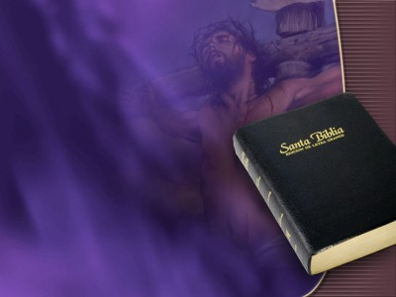
Este es el mensaje del tercer ángel, esto es lo que debemos predicar.
Ahora ve “cuéntales cuán grandes cosas el Señor ha hecho contigo, y cómo ha tenido misericordia de ti”. Marcos 5:19.

